Slide 1
HƯỚNG DẪN SỬ DỤNG
- Module Tổ Chức -

Slide 2

Hệ thống nhân sự > Đăng nhập
Địa chỉ đăng nhập: http://10.42.200.56:9100
USER ID：Mã nhân viên
PASSWORD:
Hệ thống：Hub

Slide 3
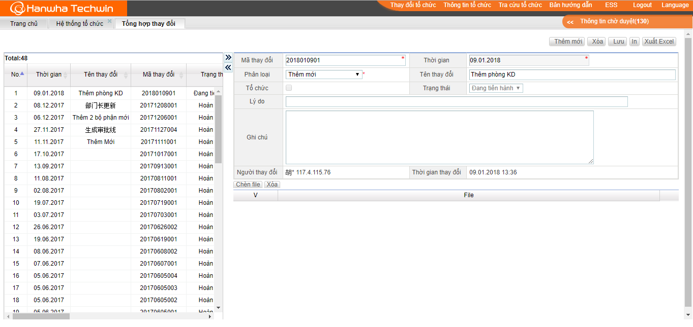
Thay đổi tổ chức – Tổng hợp thay đổi
Bước đầu tiên của việc sửa đổi tổ chức là tóm tắt sửa đổi tổ chức, nhập thông tin vì sao phải sửa đổi tổ chức, ngày bắt đầu có hiệu lực…
Giải thích ：
Thêm：Click vào nút này, bên phải hiển thị một trang mới, mặc định mã số thay đổi tổ chức là (ngày tháng năm + 3 số sau ngày tháng năm chỉ thứ tự lần sửa đổi), nhập/chọn ngày tháng (mặc định là ngày tiến hành sửa đổi), nhập tên sửa đổi, cài đặt tự động tích chọn hay không các mục ở tổ chức hiện tại (sau khi bản mới lập có hiệu lực, tổ chức cũ sẽ tự động hủy những tích chọn này), trạng thái là (đang tiến hành/đã xác nhận), nhập nguyên nhân thay đổi và ghi chú, mặc định người thay đổi và thời gian thay đổi (như hình), thêm/xóa tệp đính kèm, sau đó click “Lưu”
Xóa：Chọn các bản cần xóa nếu như nó ở trạng thái ‘chưa xác nhận’, click vào nút xóa để xóa thông tin đó.
Lưu：dùng để lưu các thông tin đã thêm hoặc sửa.
In：Có thể trực tiếp in các thông tin ở bên trái.
Lấy tài liệu：Dùng để xuất các thông tin bên trái
Tài liệu đính kèm：dùng để đăng lên các tài liệu tương đương đã chỉnh sửa (như văn bản phê duyệt...)
Xóa：Xóa các tệp đã tích chọn
Click vào kí hiệu này để có thể hiện thị toàn bộ trang bên trái hoặc toàn bộ trang bên phải.

Slide 4
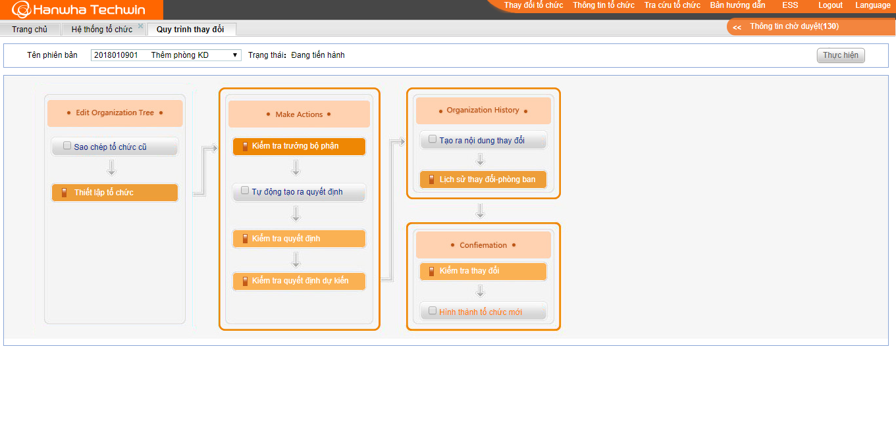
Thay đổi tổ chức – Quy trình thay đổi
Quy trình thực hiện thay đổi tổ chức theo thứ tự mũi tên.
Khung chứa ô vuông nhỏ: hiển thị màu cam là chưa thực hiện; màu xanh là đã thực hiện.
Giải thích ：
Thực hiện: tích chọn vào ô màu xám, sau đó “Thực hiện”, hệ thống tự động thực hiện công việc đó.
Ghi chú: quy trình đã thực hiện được khoanh màu xanh, quy trình chưa thực hiện được khoanh màu vàng cam.

Slide 5
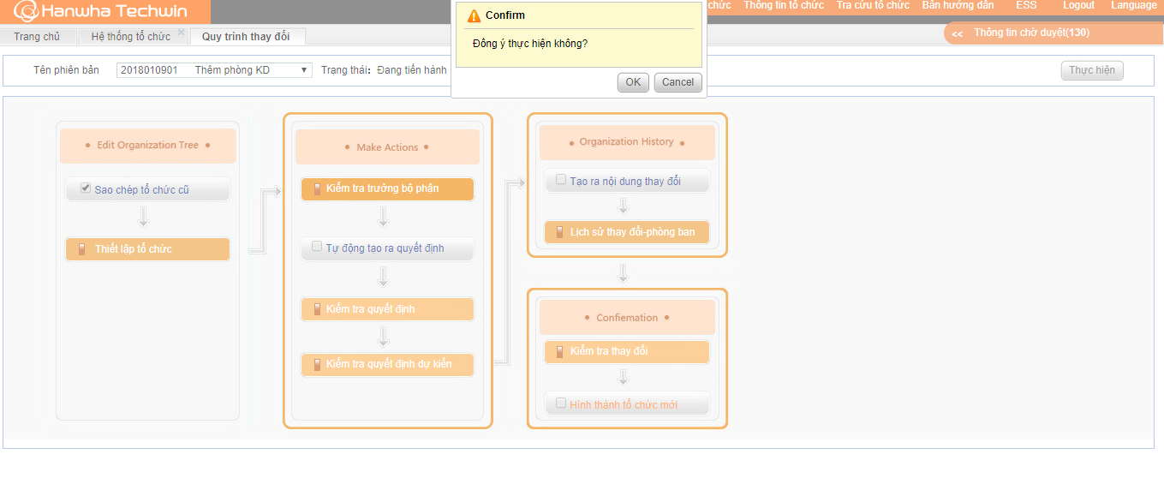
Ví dụ về thao tác sao chép tổ chức
Giải thích:
Tích chọn ô vuông nhỏ
Chọn “Thực hiện”
Chọn “OK” xác nhận thao tác; “Cancel” hủy bỏ thao tác
3
1
2

Slide 6
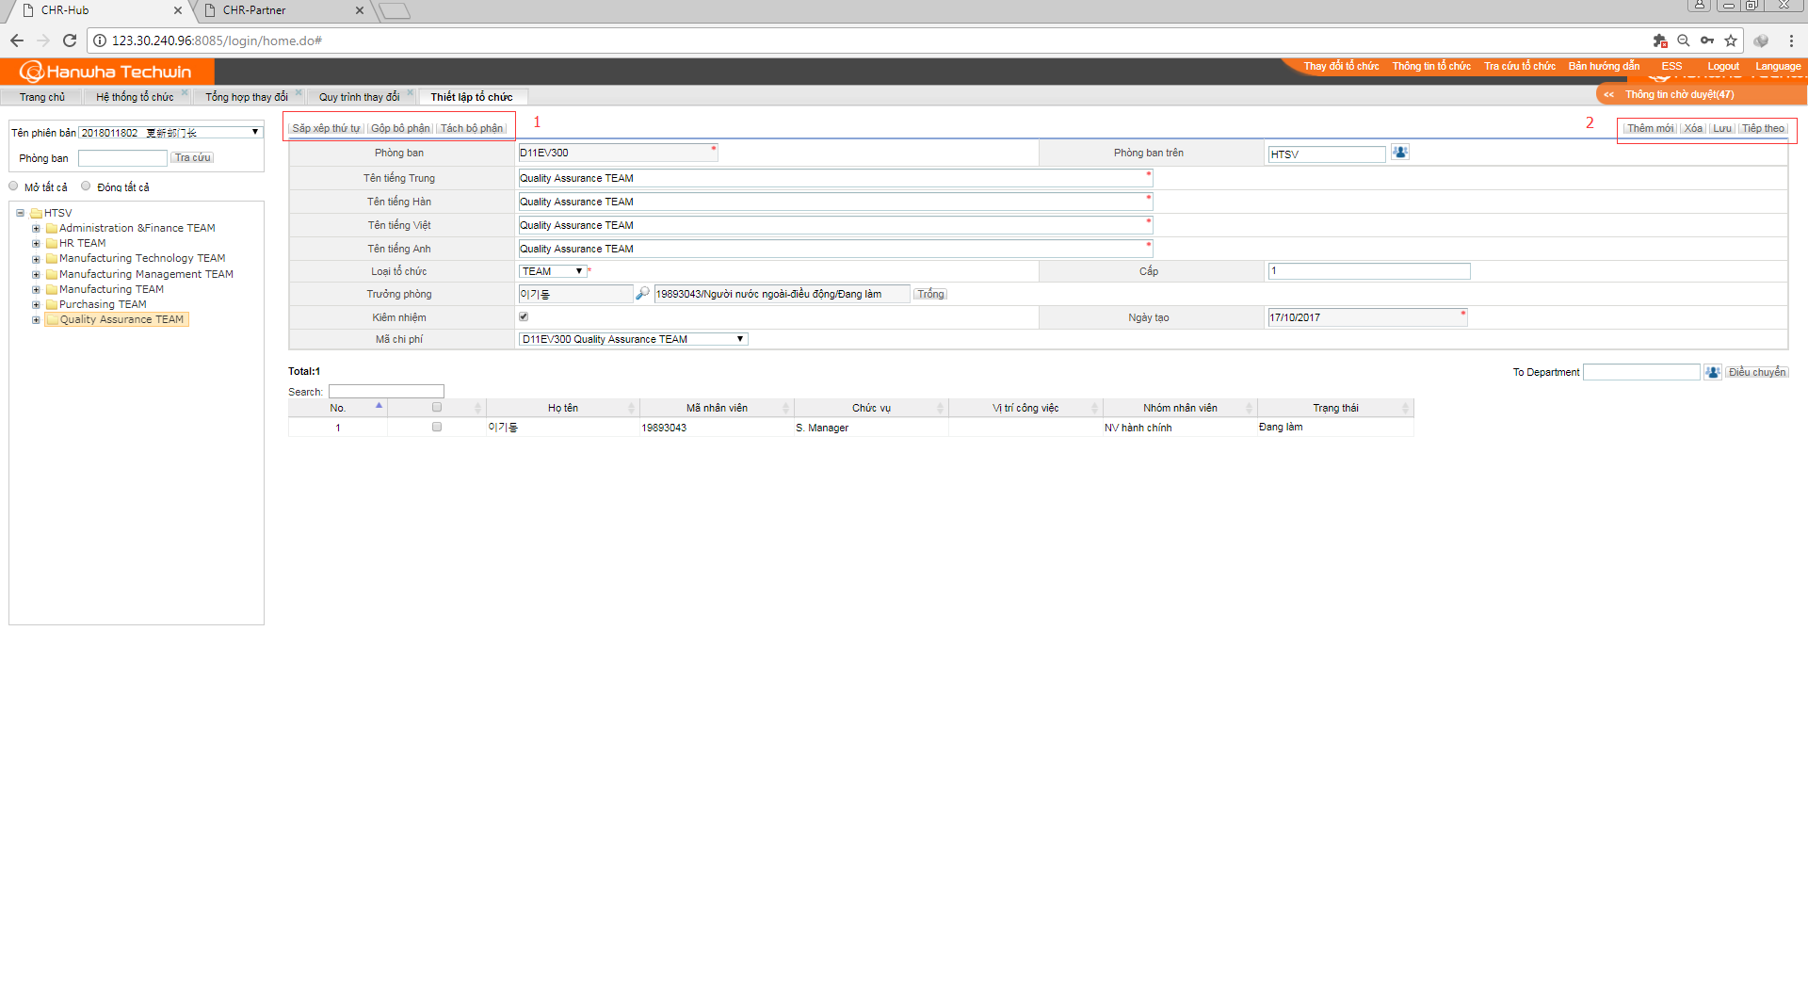
Thay đổi tổ chức – Thiết lập tổ chức
Trang để thực hiện các thay đổi (thêm mới, sửa, xóa, điều chỉnh thứ tự, hợp, tách)
Giải thích :
①
Chọn “Tên phiên bản” để xem thông tin tổ chức trước đây
Tại sơ đồ tổ chức bên trái, chọn Phòng ban nào đó, bên phải hiển thị thông tin chi tiết và danh sách nhân viên đang làm việc tại phòng ban đó.
②
③
④

Slide 7
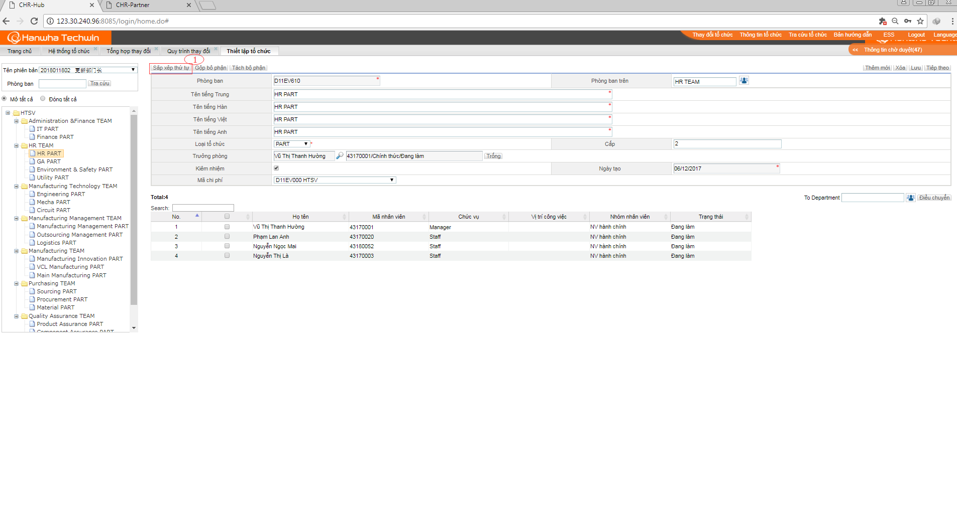
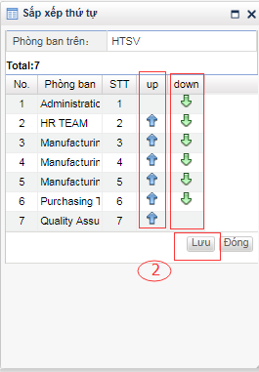
Thiết lập tổ chức –Sắp xếp thứ tự
Trang để thực hiện các thay đổi (thêm mới, sửa, xóa, điều chỉnh thứ tự, hợp, tách)
Giải thích :
①
--Cây sơ đồ tổ chức bên phải chọn phòng ban tương đương cần thay đổi thứ tự
Chọn “Sắp xếp thứ tự”, hiển thị khung thực hiện
Dựa vào nút ký hiệu up, down để thay đổi thứ tự hiển thị phòng ban
Chọn “Lưu” để lưu kết quả vào hệ thống; “Đóng” hủy bỏ thao tác vừa thực hiện
②
③
④

Slide 8
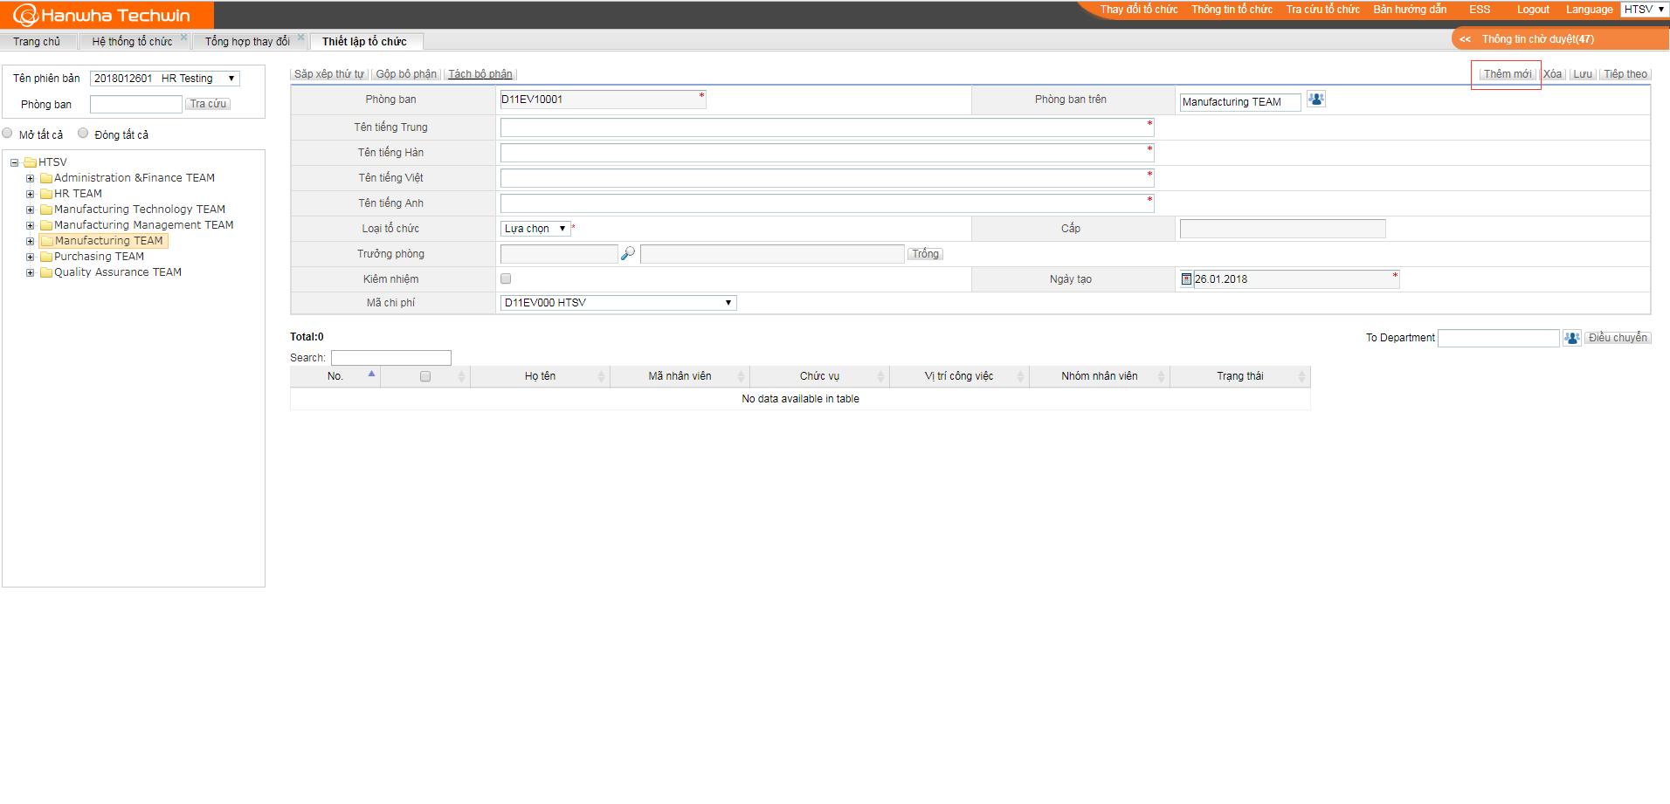
Thiết lập tổ chức –Thêm mới
Thêm 1 bộ phận, phòng ban
Giải thích :
①
Chọn “Thêm mới”, hiển thị trang như trong hình
Nhập tên phòng ban, loại tổ chức, trưởng phòng (nếu có)..
Chọn “Lưu” lưu dữ liệu vừa thực hiện
②
③
④

Slide 9
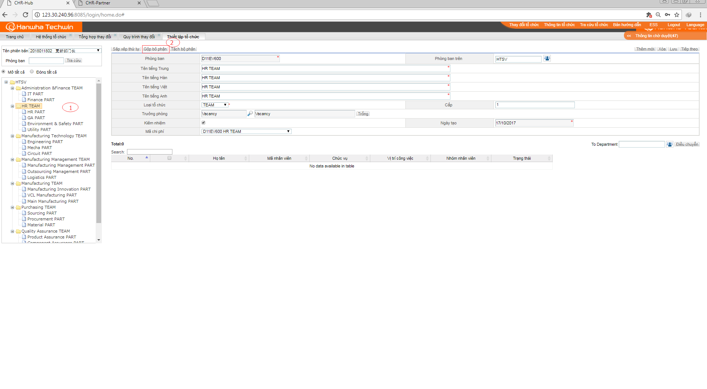
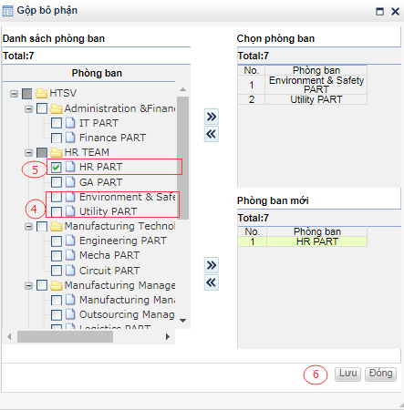
Thiết lập tổ chức – Gộp bộ phận
Gộp 2 phòng ban thành 1 phòng ban mới hoặc gộp vào phòng ban đã có
Chọn phòng ban để xem chi tiết thông tin
Chọn “Gộp bộ phận”, hiển thị khung bên dưới
4. Chọn 2 hoặc nhiều phòng ban cần gộp
5. Chọn 1 phòng ban mới, hoặc phòng ban đã có
6. Chọn “Lưu” để hoàn thành thao tác; “Đóng” để hủy bỏ thao tác
--Sau khi gộp phòng ban, tất cả nhân viên đang làm tại 2 phòng ban cũ tự động chuyển đến phòng ban mới
①
②
③
④

Slide 10

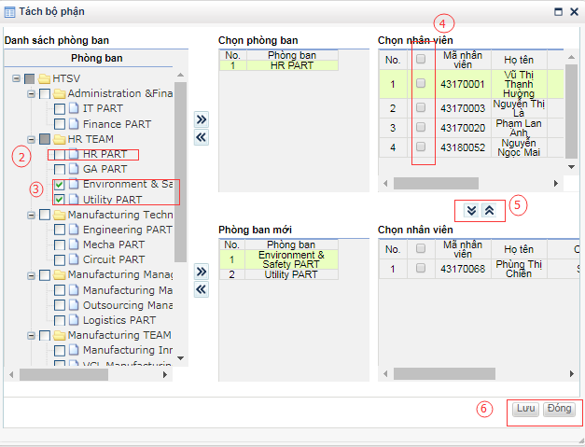
Thiết lập tổ chức- Tách bộ phận
Tách 1 phòng ban thành 2 hay nhiều phòng ban mới. Sau khi tách, các nhân viên phải được điều chuyển đến phòng ban mới
Chọn “Tách bộ phận”, hiển thị khung bên dưới
Chọn phòng ban cần tách
Chọn 2 hay nhiều phòng ban mới
Chọn nhân viên chuyển đến 2 hay nhiều phòng ban bên dưới thông qua ký hiệu chuyển lên, chuyển
Dùng 2 ký hiệu để di chuyển nhân viên
Chọn “Lưu” để hoàn thành thao tác; “Đóng” để hủy bỏ thao tác

Slide 11
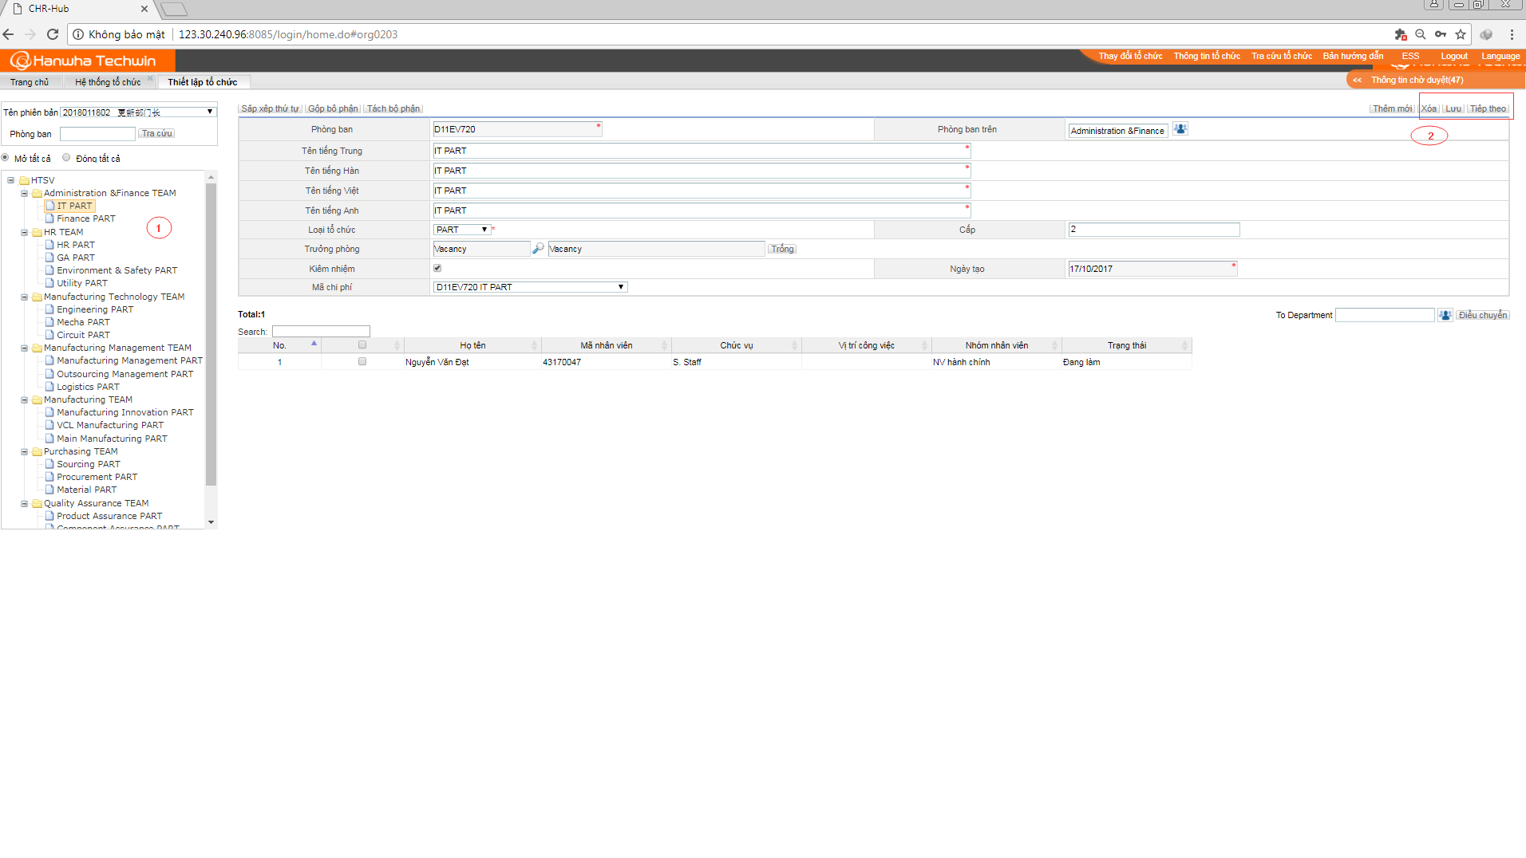
Thiết lập tổ chức- Xóa, Lưu, Tiếp theo
Xóa: xóa phòng ban
Lưu: lưu lại những thay đổi hoặc thêm mới
Tiếp theo: chuyển sang trang tiếp theo
Chọn 1 phòng ban cần thao tác
Chọn “Xóa” xóa bỏ phòng ban khỏi lần thay đổi này

Slide 12
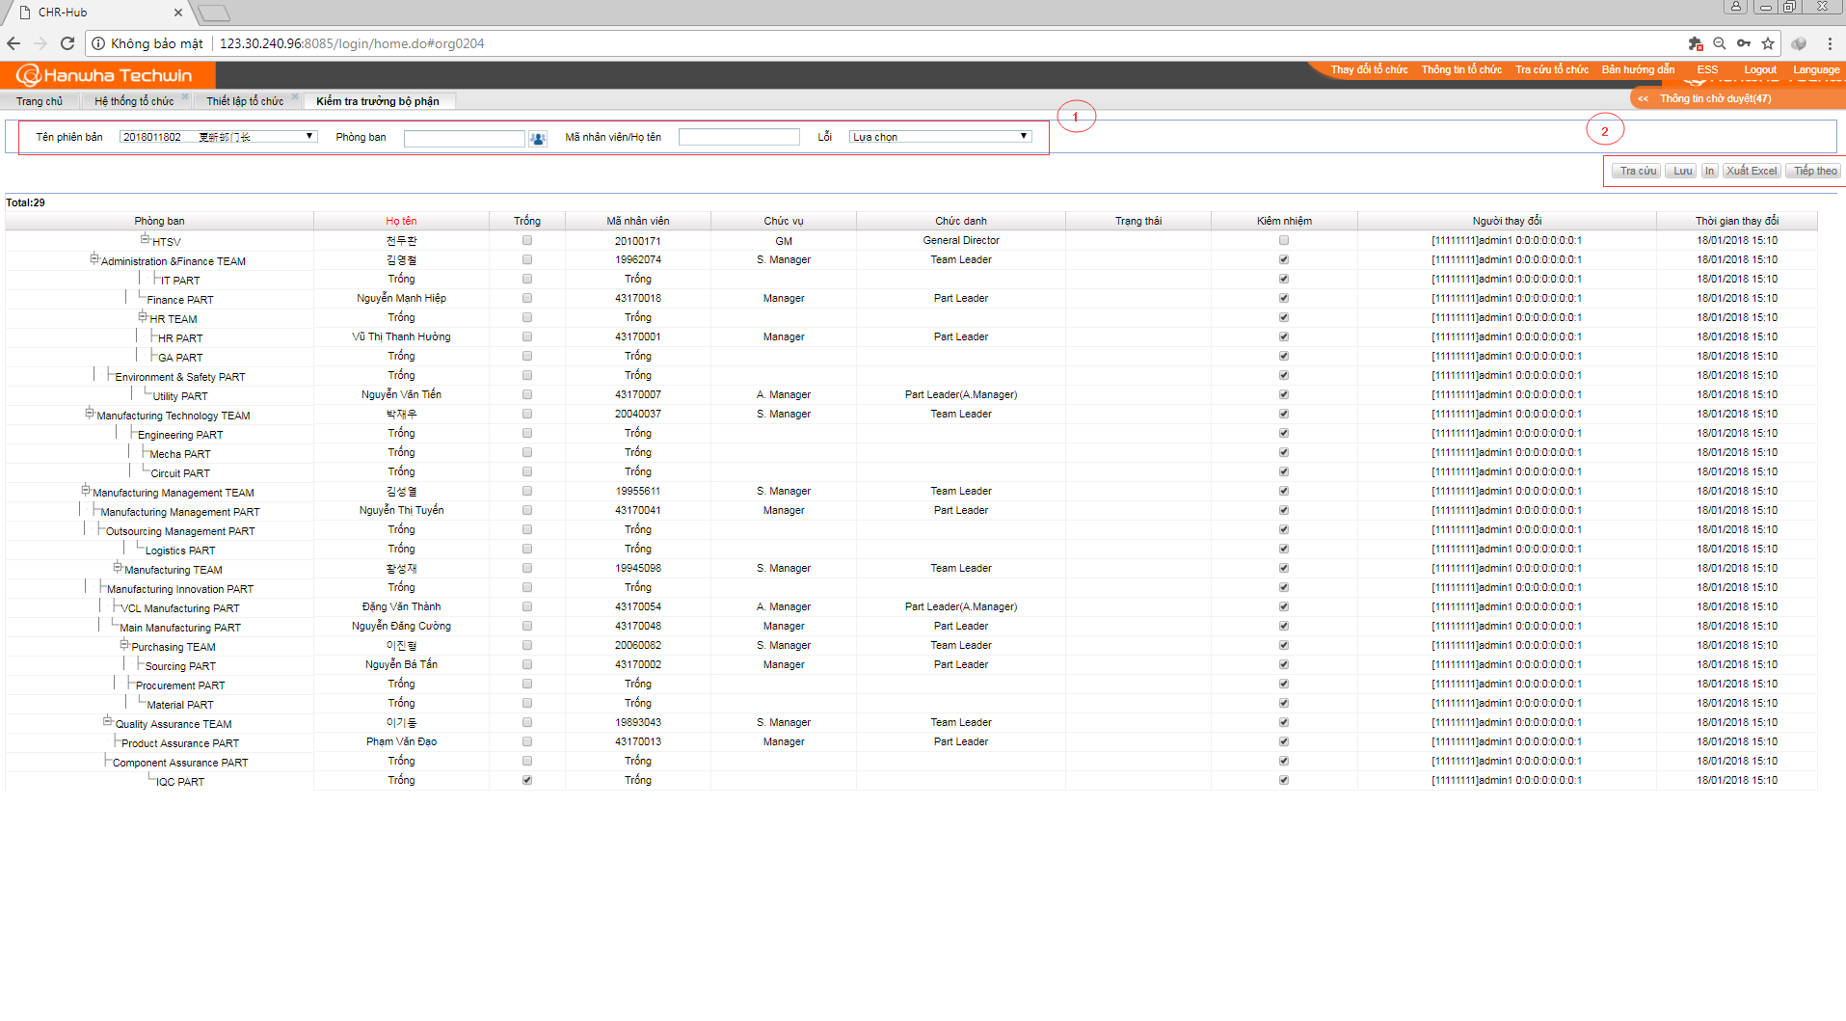
Thay đổi tổ chức –Kiểm tra trưởng bộ phận
Kiểm tra trưởng các bộ phận, phòng ban sau thay đổi, hoặc có thể thiết lập trưởng phòng khi bộ phận nào đo chưa có người làm
Giải thích:
Các điều kiện tìm kiếm để tìm ra thông tin cần tim
Nút chức năng thực hiện: Tra cứu, Lưu, In, Xuất Excel, Tiếp theo
-- Đối với phòng ban chưa có trưởng phòng, người dùng có thể tìm 1 người kiêm nhiệm phòng ban đó bằng cách: phần họ tên tìm kiếm nhân viên, sau đó cột “Kiêm nhiệm” tích chọn và cuối cùng chọn “Lưu”

Slide 13
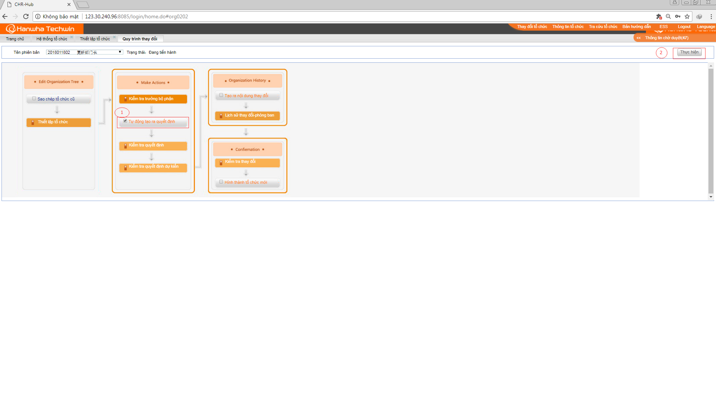
Quy trình thay đổi –Tự động tạo ra quyết định
Sau khi kiểm tra trưởng phòng các phòng ban, chọn “Tiếp theo” hệ thống đưa đến trang này để thực hiện “Tự động tạo ra quyết định”
Tự động tạo ra quyết định: có nghĩa là để hệ thống phán đoán được trong quá trình thay đổi, có các nhân viên điều chuyển sang phòng ban khác, hoặc kiêm nhiệm, hệ thống tự động xử lý
Giải thích:
Tích chọn “Tự động tạo ra quyết định” màu cam
Chọn “Thực hiện” để xử lý thao tác

Slide 14
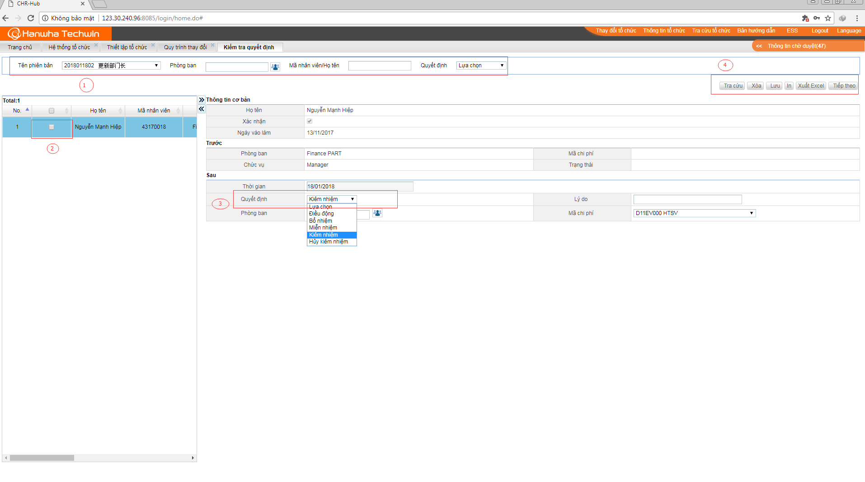
Thay đổi tổ chức- Kiểm tra quyết định
Hiển thị các nhân viên điều động, bổ nhiệm, kiêm nhiệm trong quá trình thay đổi tổ chức, đồng thời thiết lập cho nhân viên đó quyết định mới
Giải thích chức năng nút:
①
Hiển thị các điều kiện tìm kiếm để người dùng tìm ra thông tin nhanh nhất
Tích chọn nhân viên cần thực hiện quyết định
Chọn quyết định mới
Chọn “Lưu” để lưu lại thông tin vừa thực hiện
--Sau khi thực hiện xong, chọn “Tiếp theo” để sang trang sau
②

Slide 15
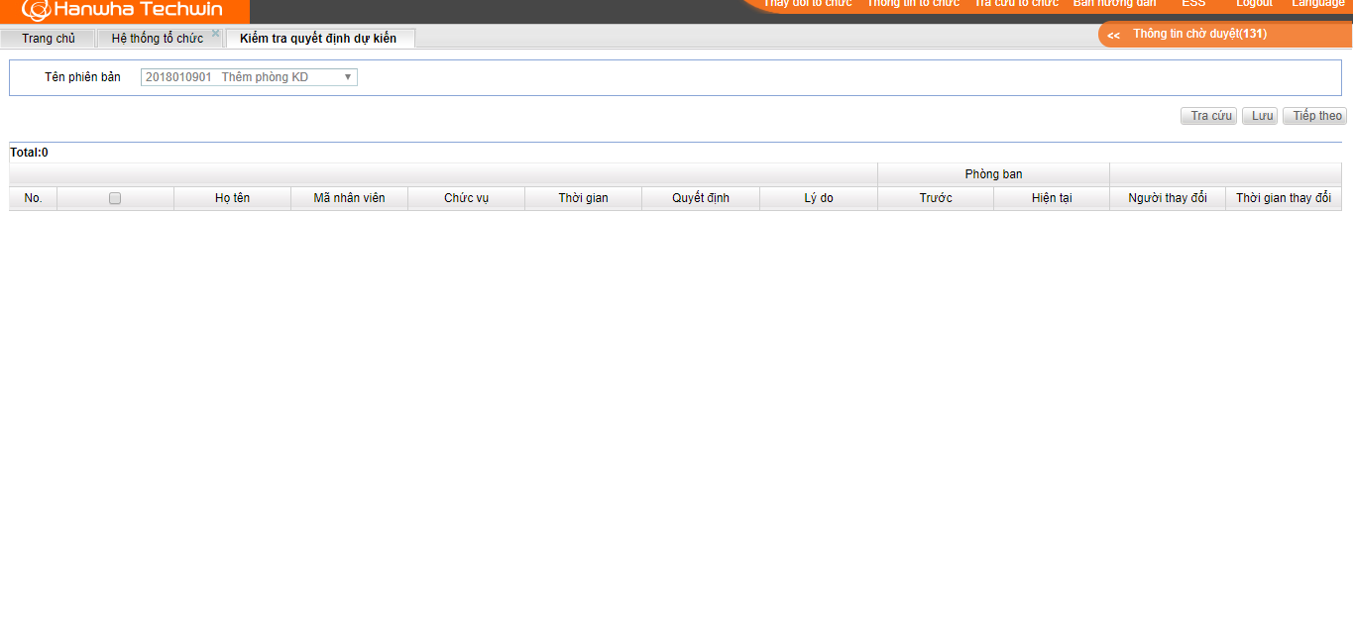
Thay đổi tổ chức –Kiểm tra quyết định dự kiến
Hiển thị những nhân viên do quá trình thay đổi tổ chức lần này ảnh hưởng đến các quyết định dự kiến được thiết lập trên hệ thống đối với họ
Giải thích :
Ví dụ: 1 nhân viên mới vào làm, nhân sự tại hệ thống lựa chọn phòng ban họ làm việc. Trước khi chính thức làm việc tại phòng ban đó, nhân viên có thể tham gia đào tạo tại phòng nhân sự…cuối cùng mới chính thức thuộc phòng ban đã chọn. Tuy nhiên trong quá trinh nhân viên đang đào tạo, cấu trúc tổ chức thay đổi làm phòng ban sau này làm việc thay đổi thì thông tin nhân viên này sẽ hiển thị ở đây

Slide 16
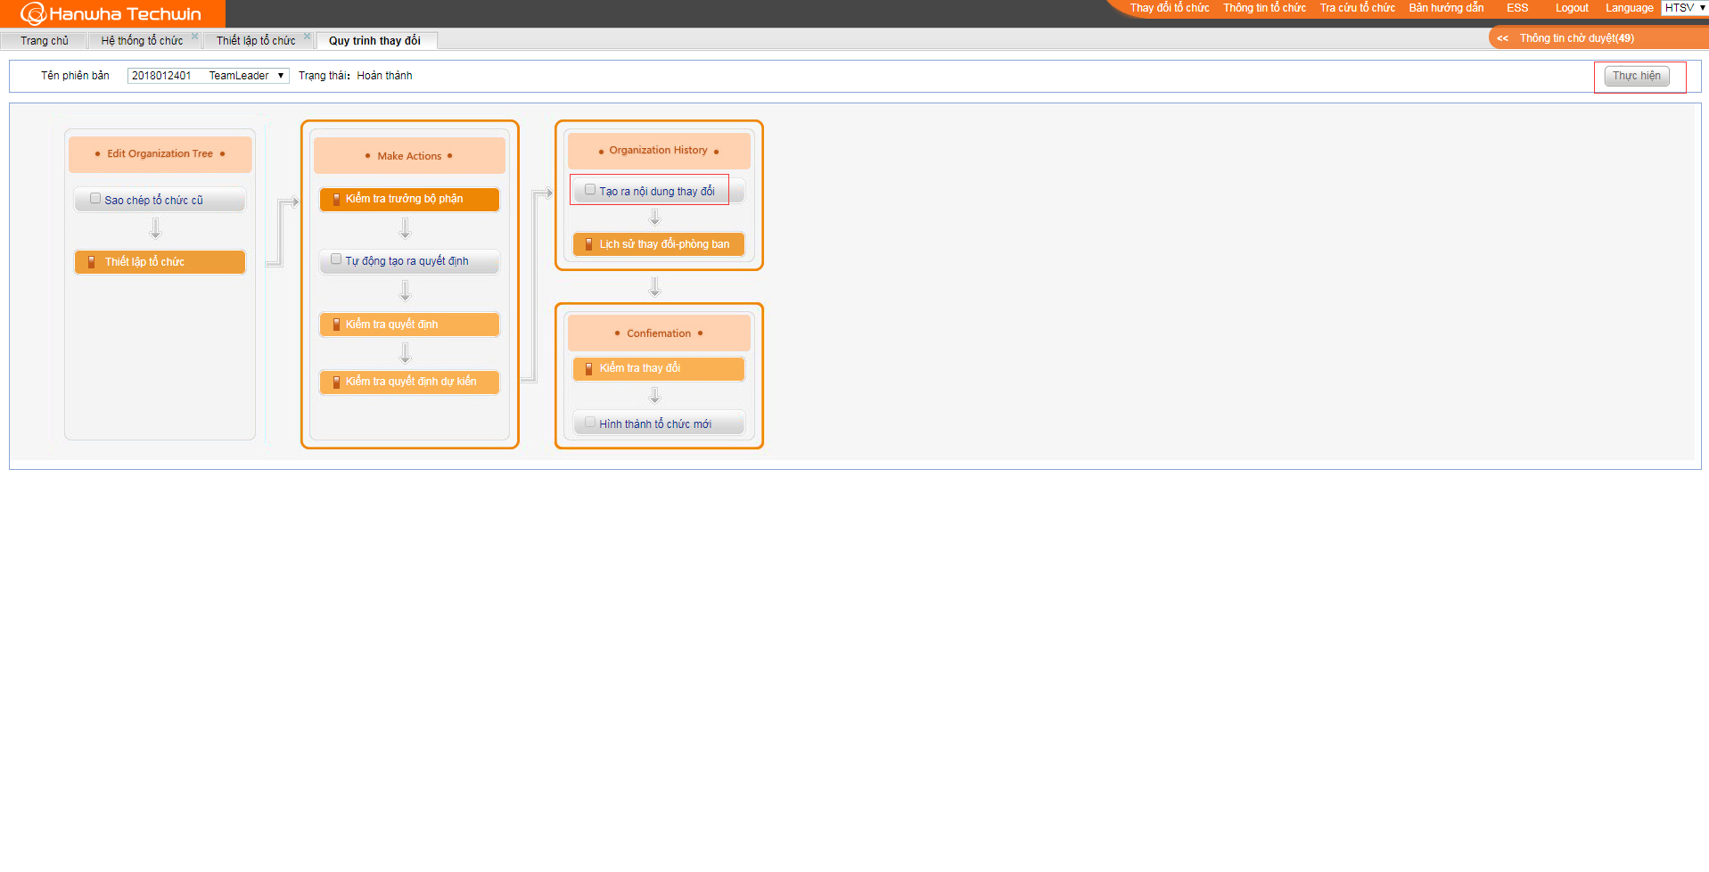
Quy trình thay đổi –Tạo ra nội dung thay đổi
Hệ thống tự động cập nhật tất cả thay đổi trong lần thay đổi tổ chức này
Giải thích :
Chọn “ Tạo ra nội dung thay đổi”
Chọn “Thực hiện”, hệ thống tự động cập nhật tất cả thay đổi trong lần thay đổi tổ chức này

Slide 17
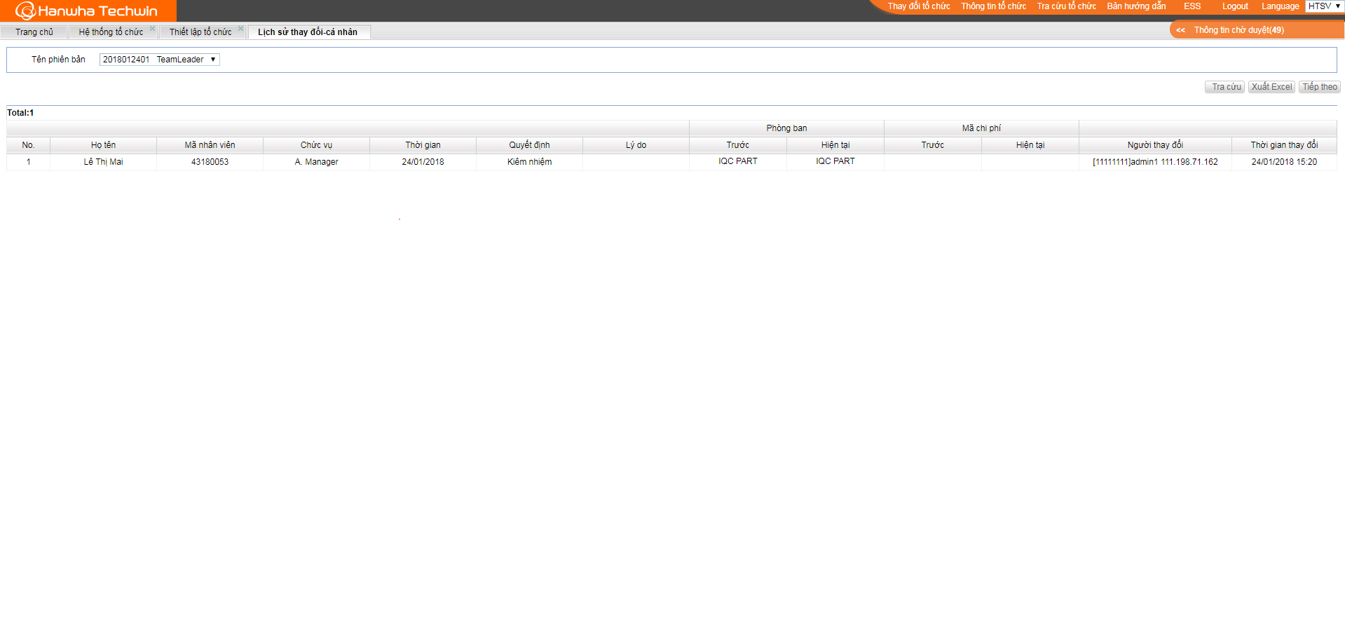
Lịch sử thay đổi - cá nhân
Những nhân viên có sự thay đổi khi tổ chức thay đổi sẽ hiển thị ở đây
Giải thích chức năng nút:
Tra cứu：Có thể dựa vào điều kiện tra cứu, tra cứu thông tin theo lần thay đổi đó
Xuất Excel ：Dùng xuất thông tin bên dưới.
Giai đoạn sau：Phím nhanh, dùng để đi đến trang thao tác tiếp theo của quá trình.

Slide 18
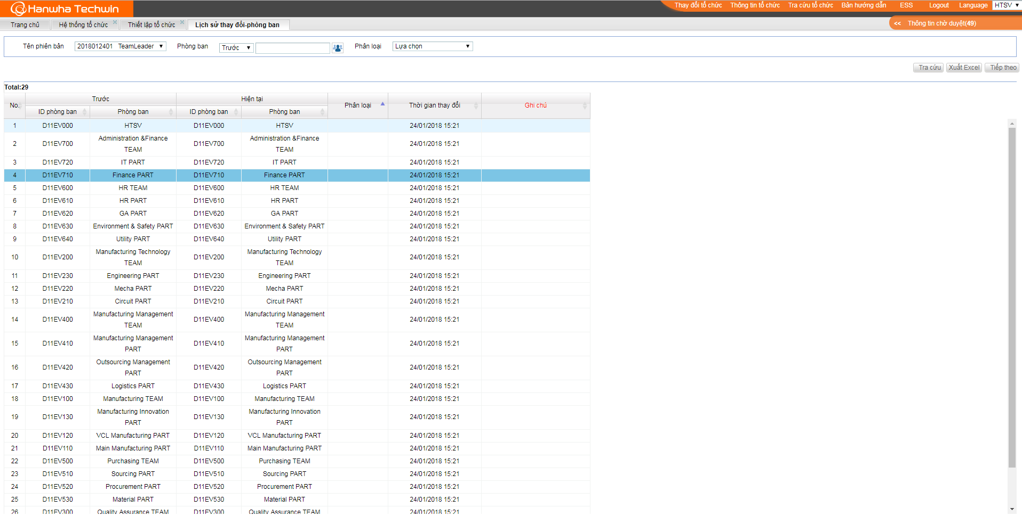
Lịch sử thay đổi - Phòng ban
Dùng tra cứu từng bản, nội dung thay đổi thông tin phòng ban do nguyên nhân sửa đổi tổ chức.
Giải thích chức năng nút:
Tra cứu：Có thể dựa vào điều kiện tra cứu, tra cứu các văn bản khác nhau về thông tin sửa đổi phòng ban.
In：Có thể trực tiếp in thông tin bên dưới.
Lấy tài liệu：Dùng xuất thông tin bên dưới.
Giai đoạn sau：Phím nhanh, dùng để đi đến trang thao tác tiếp theo của quá trình.

Slide 19
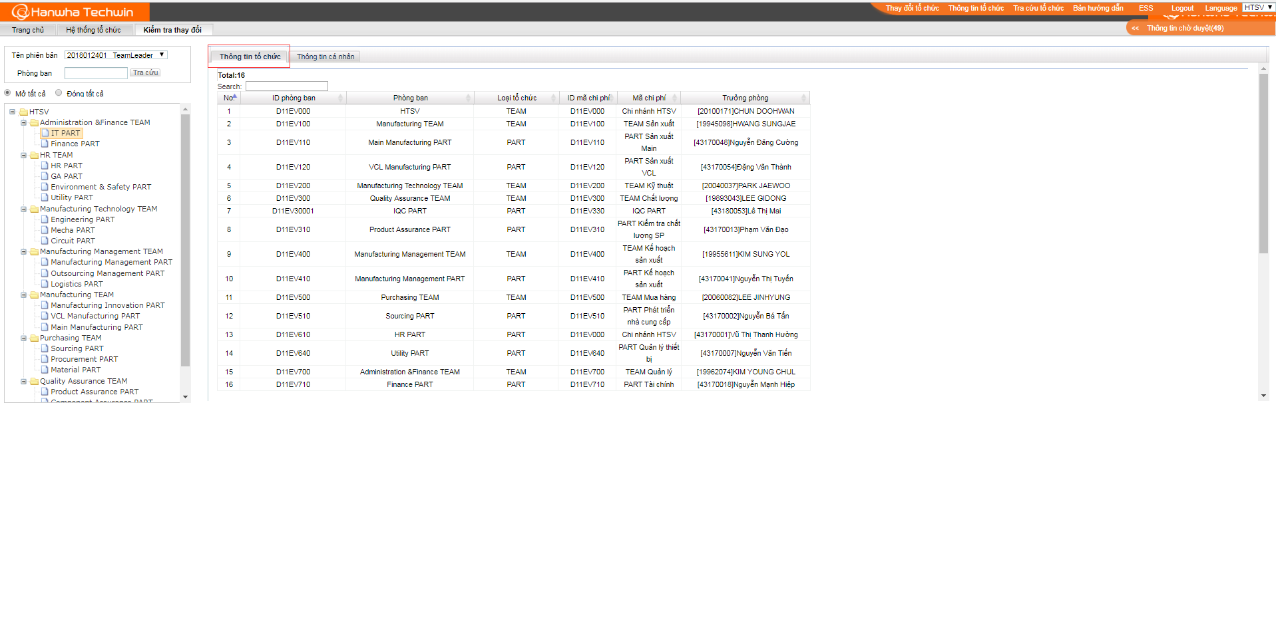
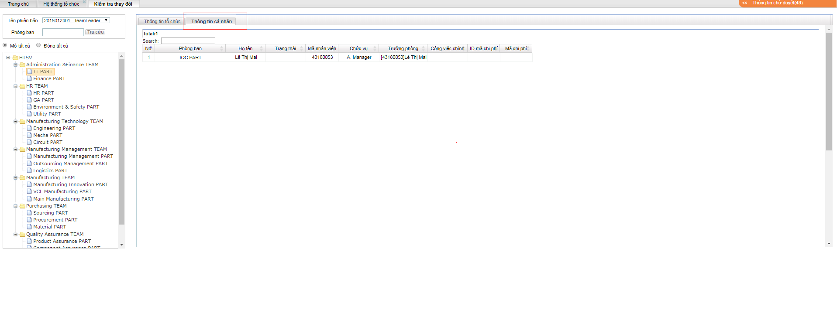
Quy trình thay đổi – Kiểm tra thay đổi
Kiểm tra lại lần cuối các thay đổi trong lần thực hiện này

Slide 20
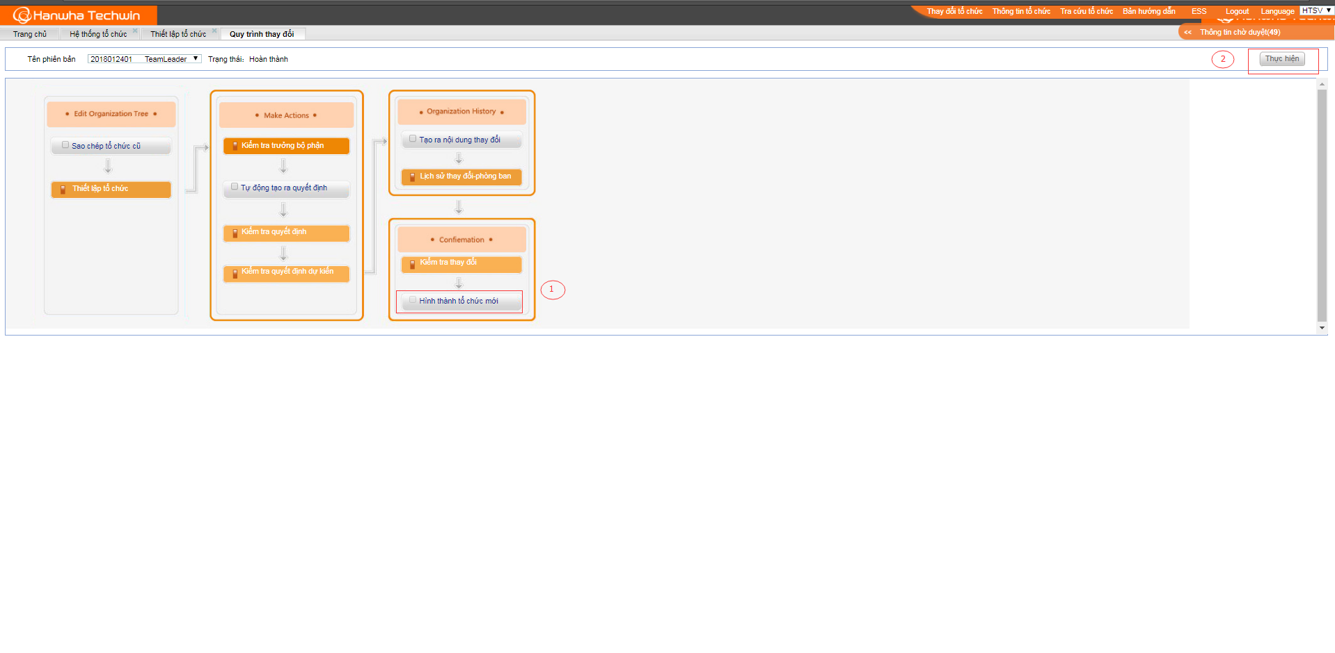
Quy trình thay đổi –Hình thành tổ chức mới
Sau khi kiểm tra tất cả thông tin thay đổi của tổ chức không có vấn đề gì, người dùng vào trang này để xác nhận hình thành tổ chức mới
Giải thích chức năng nút:
Tích chọn “Hình thành tổ chức mới”
Chọn “Thực hiện”, cấu trúc tổ chức sẽ thay đổi theo lần thay đổi mới nhất

Slide 21
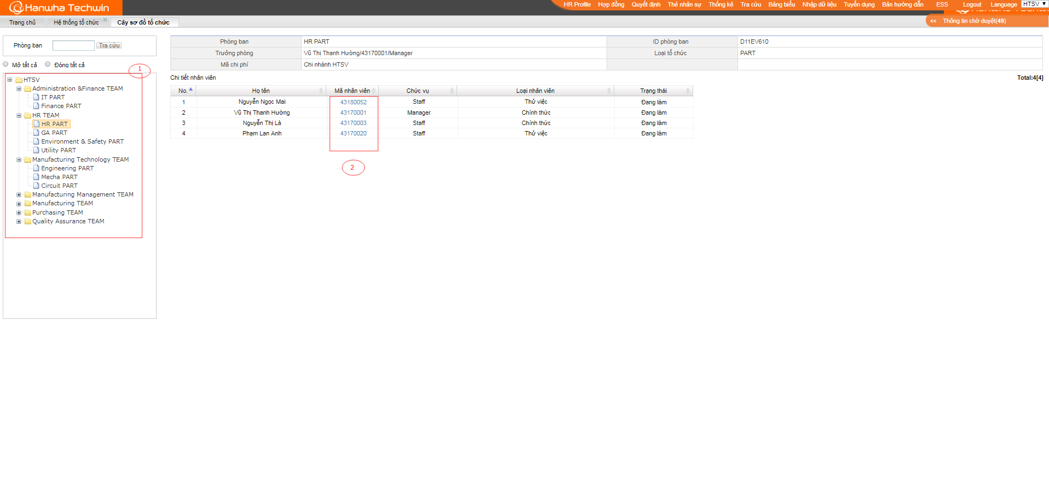
Cây sơ đồ tổ chức
Tra cứu thông tin tổ chức mới nhất
Giải thích chức năng nút:
Chọn phòng ban cần tra cứu thông tin, bên phải hiển thị thông tin trưởng phòng và danh sách nhân viên bên dưới
Chọn mã nhân viên màu xanh, hiển thị HR Profile của nhân viên đó

Slide 22
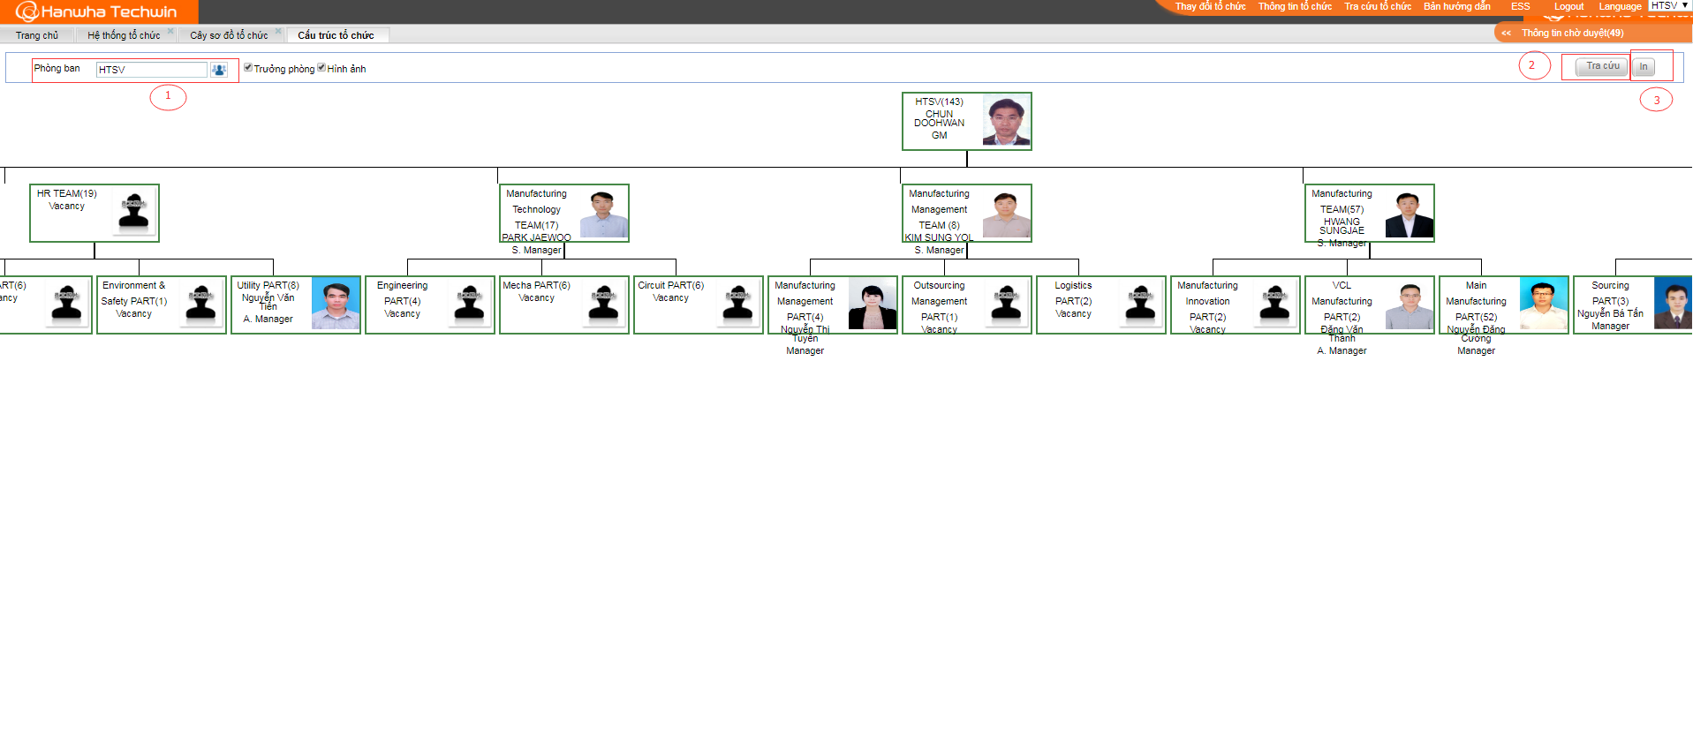
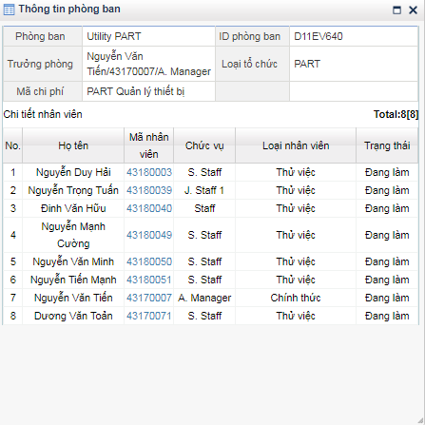
Cấu trúc tổ chức
Xem sơ đồ cấu trúc tổ chức theo dạng khác
Chọn phòng ban cần xem
Chọn “Tra cứu”, hệ thống hiển thị sơ đồ cùng với TeamLeader và Part Leader.
Chọn tên TeamLeader hoặc PartLeader để xem danh sách nhân viên phòng ban
②
②
②

Slide 23
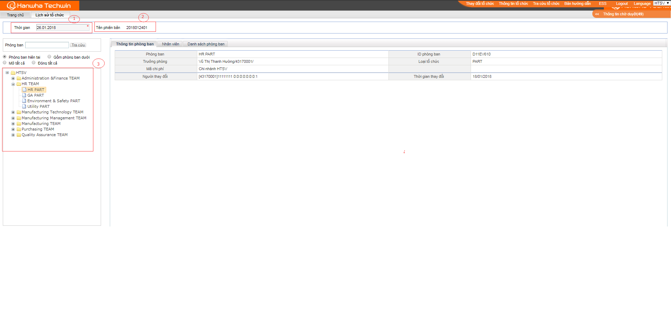
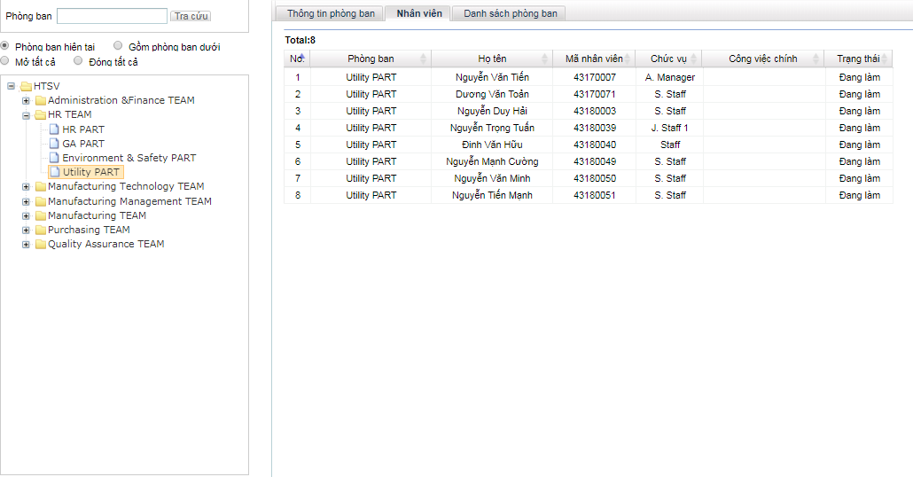
Lịch sử tổ chức
Tra cứu thông tin tổ chức trước đây
Chọn thời gian,
Hệ thống tự động tìm kiếm tên phiên bản gần với thời gian đó nhất
Tại sơ đồ tổ chức, chọn 1 phòng ban đề xem thông tin trưởng phòng cũng như danh sách nhân viên

Slide 24
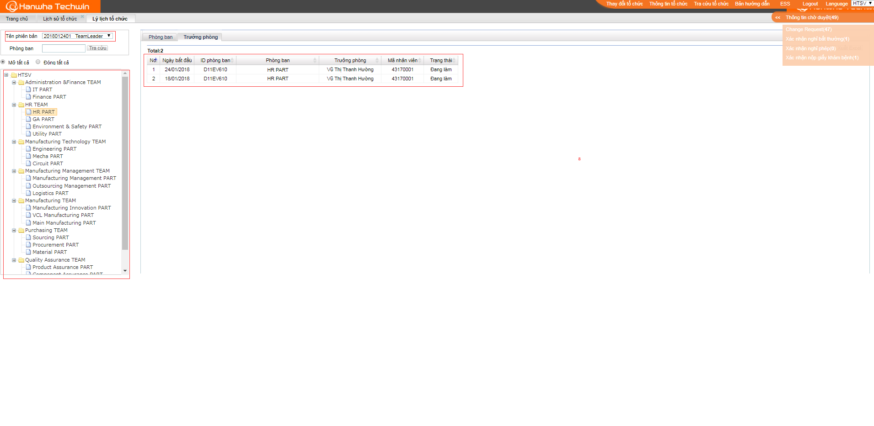
Lý lịch tổ chức
Xem thông tin các tổ chức trước đây
Giải thích chức năng nút:
Hệ thống tự động hiển thị lần thay đổi mới nhất; có thể tìm kiếm tên phiên bản khác nhau
Chọn phòng ban cần xem thông tin
Bên phải hiển thị các thông tin tương ứng

Slide 25
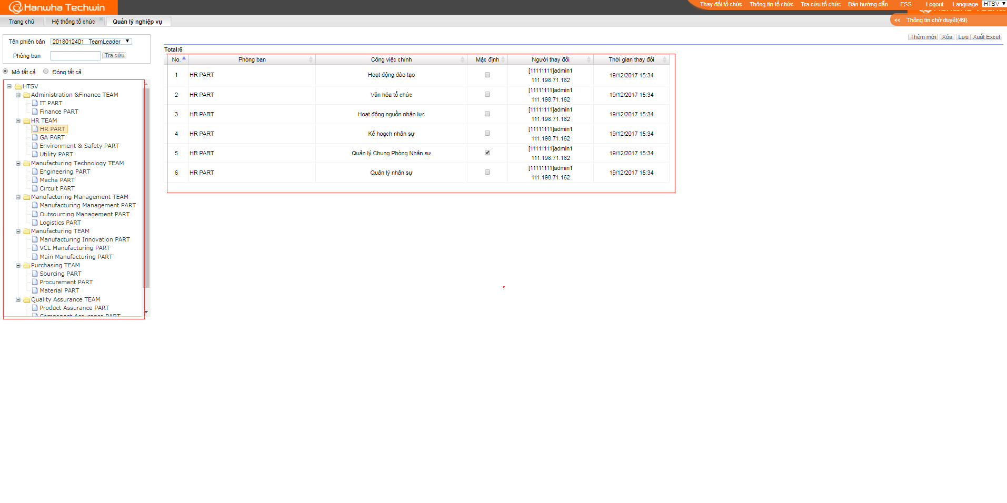
Quản lý nghiệp vụ
Xem nghiệp vụ của từng phòng ban
Giải thích :
1. Chọn tên phiên bản để xem
2. Chọn phòng ban cần xem
3. Bên phải hiển thị nghiệp vụ của phòng ban đó
①
②

Slide 26
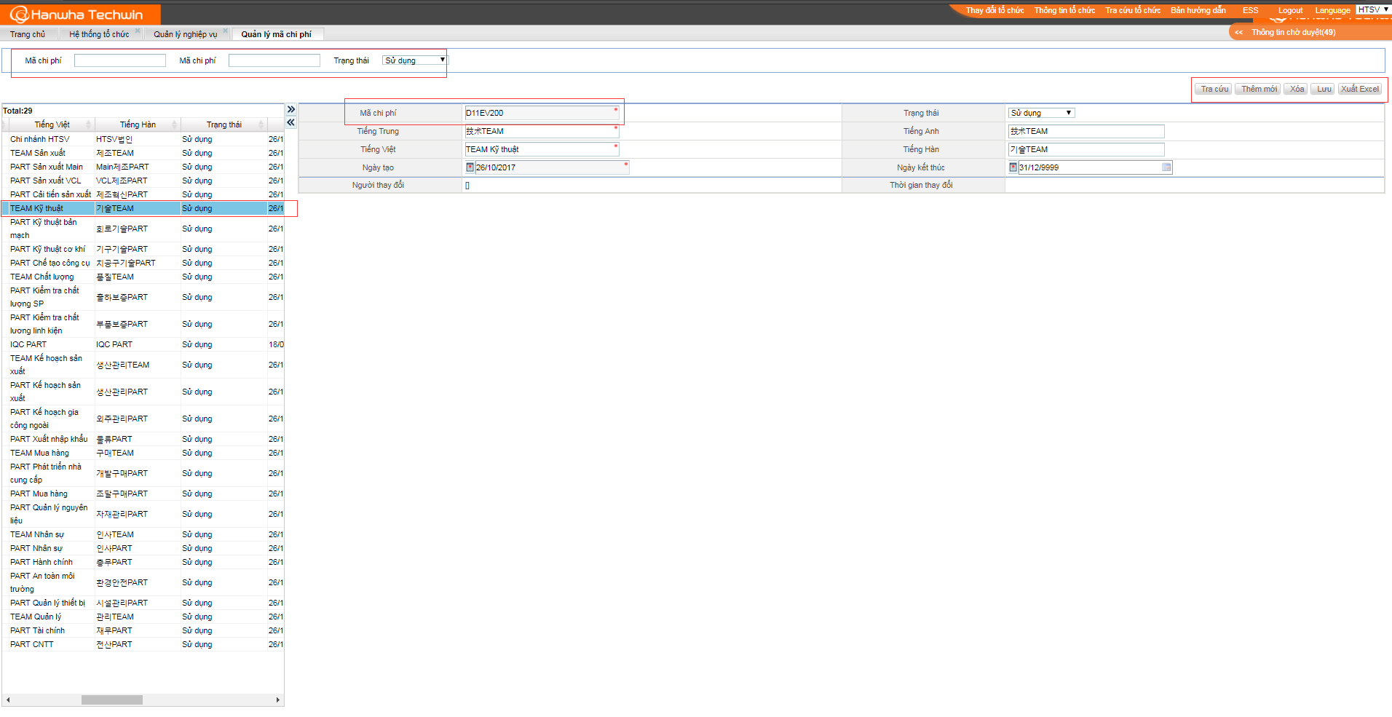
Quản lý mã chi phí
Hiển thị tất cả mã chi phí tương ứng với từng phòng ban
Có thể dựa vào điều kiện tìm kiếm bên trên để tra cứu
Chọn 1 phòng ban, bên phải hiển thị mã chi phí tương ứng
Có thể “Thêm mới”, “Xóa”, “Xuất Excel”
①
②

